Slide 1
Добрий день, мої любі діти.

Slide 2
Пригадаємо,
що знаємо про дієслова
Перейдіть за посиланням
https://forms.gle/EmPCo4pGuEfHF7An6
Який за складністю був тест?

Slide 3
Хмаринка слів

Slide 4
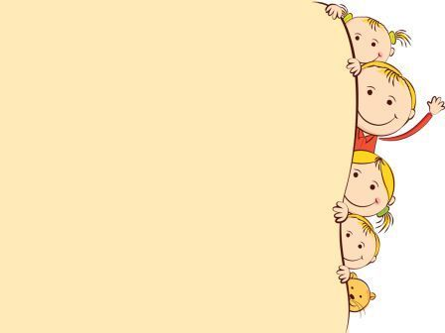
Прочитай і відгадай загадку
Бачить – не бачить, чути - не чує,
мовчки говорить, добре мудрує,
кривду соромить, правди навчає,
часом жартує, смішки справляє.
Люба розмова – будемо, діти,
з нею довіку жити-дружити.
Хто ж то такая в світі щаслива,
мудра, правдива і справедлива.

Slide 5
Це книга

Slide 6
Правила поводження з книгою:
перш ніж узяти книгу, мий руки;
читай під час їжі;
роби помітки на сторінках;
згинай по корінцю;
вкладай зайві предмети;
користуйся закладкою;
протирай книги сухою ганчіркою, чисти їх пилососом.
ставте книги вільно на полиці, щоб залишалося місце для проникнення повітря.
Чи з усіма правилами ви погоджуєтесь?

Slide 7
Правила поводження з книгою:
перш ніж узяти книгу, ____ мий руки;
____ читай під час їжі;
_____ роби помітки на сторінках;
____ згинай по корінцю;
_____ вкладай зайві предмети;
_____ користуйся закладкою;
____ протирай книги сухою ганчіркою, ____ чисти їх пилососом.
___ ставте книги вільно на полиці, щоб залишалося місце для проникнення повітря.

Slide 8
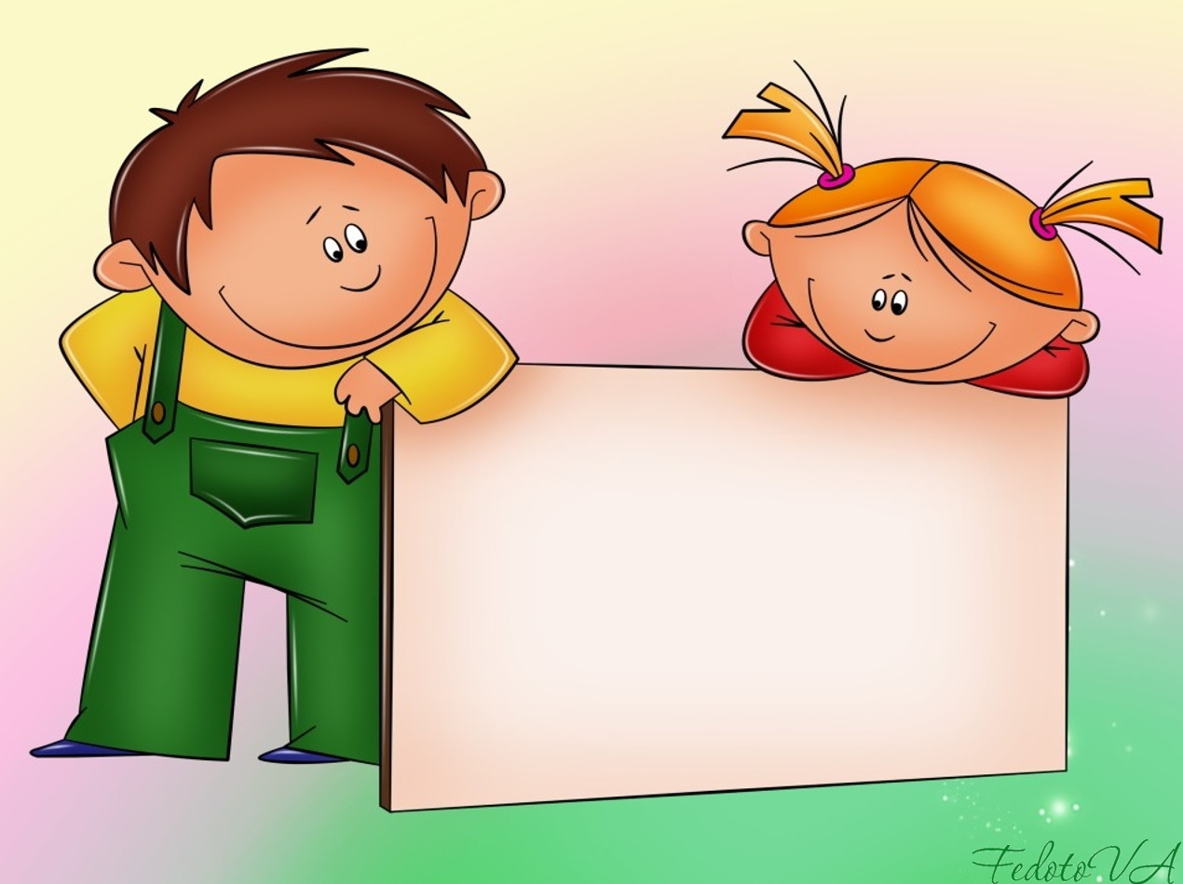
Тема уроку. Написання частки НЕ з дієсловами 3 клас

Slide 9
Не з дієсловами пишеться окремо!!!
НЕ з дієсловами окремо пиши:
Не сердься, не крийся,
не бий, не біжи.

Slide 10
До народної мудрості
- Прочитайте прислів’я, запишіть їх. Підкресліть не з дієсловами
Не кажи не вмію, а кажи – навчуся.
Не побігаєш – не пообідаєш.
Хто не здається, той усього доб’ється.
Під лежачий камінь вода не тече.
- Поясніть значення прислів’їв.

Slide 11
До народної мудрості
Перевір свою роботу
-Не кажи не вмію, а кажи – навчуся.
Не побігаєш – не пообідаєш.
Хто не здається, той усього доб’ється.
Під лежачий камінь вода не тече.

Slide 12
Без НЕ не вживаються
Ненавидіти, неволити, непокоїти, непритомніти, незчутися, нехтувати.

Slide 13
Потренуйся!
Перейдіть за посиланням
https://learningapps.org/display?v=pnimqz9va20

Slide 14
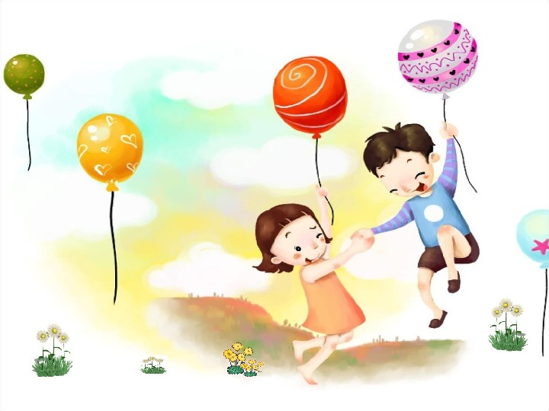
ФІЗКУЛЬТХВИЛИНКА
https://www.youtube.com/watch?v=0meG5Pn_iOI

Slide 15
До народної мудрості
Попрацюй самостійно
- Запиши прислів’я, розкриваючи дужки.
Хочеш їсти калачі, (не)сиди на печі.
Якщо зранку попрацюєш — (не)пожалкуєш.
Через вікно весь світ (не)побачиш.
Наука в ліс (не)веде, а з лісу виводить.

Slide 16
До народної мудрості
Перевір себе
Хочеш їсти калачі, не сиди на печі.
Якщо зранку попрацюєш — не пожалкуєш.
Через вікно весь світ не побачиш.
Наука в ліс не веде, а з лісу виводить.
Як написали частку НЕ з дієсловами?

Slide 17
Попрацюй самостійно
- Відновіть правила. Назвіть, для чого вони створені? (Не)сидіти близько біля телевізора.
(Не)дивитися довго телевізор.
(Не)мати поганого освітлення.
(Не) терти очі брудними руками.
(Не) бавитися перед очима гострими предметами.

Slide 18
Попрацюй самостійно
Перевір себе
Не сидіти близько біля телевізора.
Не дивитися довго телевізор.
Не мати гарне освітлення.
Не терти очі брудними руками.
Не бавитися перед очима гострими предметами.
Ці правила для очей.

Slide 19
Потренуйся!
Перейдіть за посиланням
https://learningapps.org/display?v=pdrya0u7220

Slide 20
Доповни речення
- Сьогодні на уроці я дізнався/дізналася…
- Я навчився/лася…
- Мені сподобалося…

Slide 21
Домашнє завдання
- Спишіть загадки, розкриваючи дужки. Запишіть відгадки.
• Зроду рук своїх (не)має, а узори вишиває.
• Видно край, а до нього (не)дійдеш.
• У вогні (не)горить, у воді (не)тоне.
• Хоч (не)шию я ніколи, а голок завжди доволі.
• Тече, тече — (не) витече, біжить,
біжить — (не вибіжить).

